Slide 1
MONACO
Lorenzo, Alessandro, Christian

Slide 2
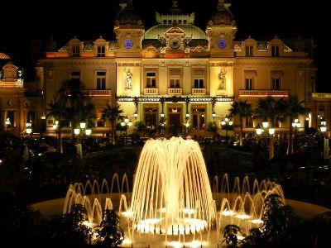
IL CASINO' DI MONACO
ARCHITETTO: Charles Garnier
Il casinò è di proprietà della Société des Bains de Mer de Monaco, una società per azioni in cui il governo di Monaco e la famiglia Grimaldi hanno una quota di maggioranza.

Slide 3
OSPITI DEL CASINO' DI MONACO
Tra i tavoli da gioco era facile incontrare blasonati di tutta Europa come Re Gustavo di Svezia, Re Leopoldo del Belgio, per non parlare del Principe Ranieri e di Grace di Monaco che a Montecarlo erano di casa, oppure Re Faruk.

Slide 4
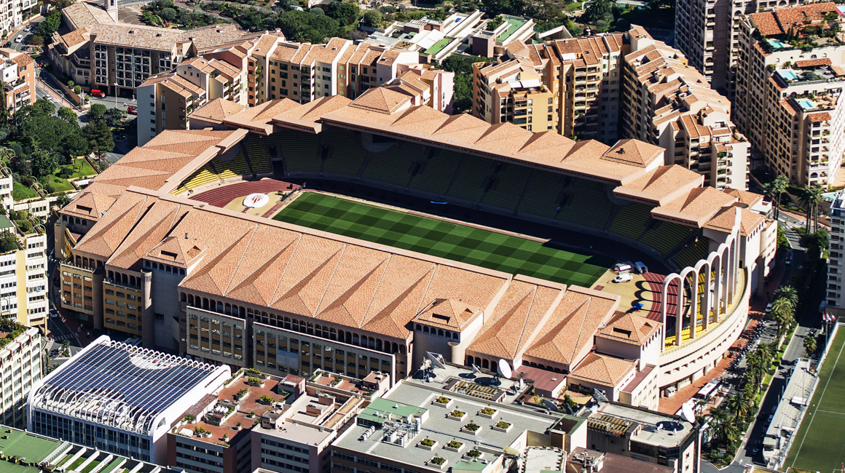
AS MONACO FC
Fondato nel 1924 a seguito della fusione di quattro società sportive di Monaco e Beausolei,, il club milita in Ligue 1 dalla stagione 2013-2014 e ha disputato 34 edizioni consecutive del massimo campionato francese (dalla stagione 1977-1978 alla stagione 2010-2011): si tratta infatti di una delle poche squadre di calcio che giocano in un campionato straniero quanto il Principato di Monaco non ha una Federazione iscritta né all'UEFA né alla FIFA. Dal 1939 la squadra disputa le partite interne nello Stade Louis II.

Slide 5
GRAN PREMIO DI MONACO
Il Gran Premio di Monaco di Formula 1 si corre sul circuito cittadino di Monte Carlo nel Principato di Monaco. La prima edizione si disputò il 14 aprile 1929 sotto l'impulso di Antony Noghes fondatore dello Automobile Club de Monaco (ACM). L'edizione numero uno valida per il Campionat Mondiale è datata 21 maggio del 1950, seconda tappa dopo Silverstone.

Slide 6
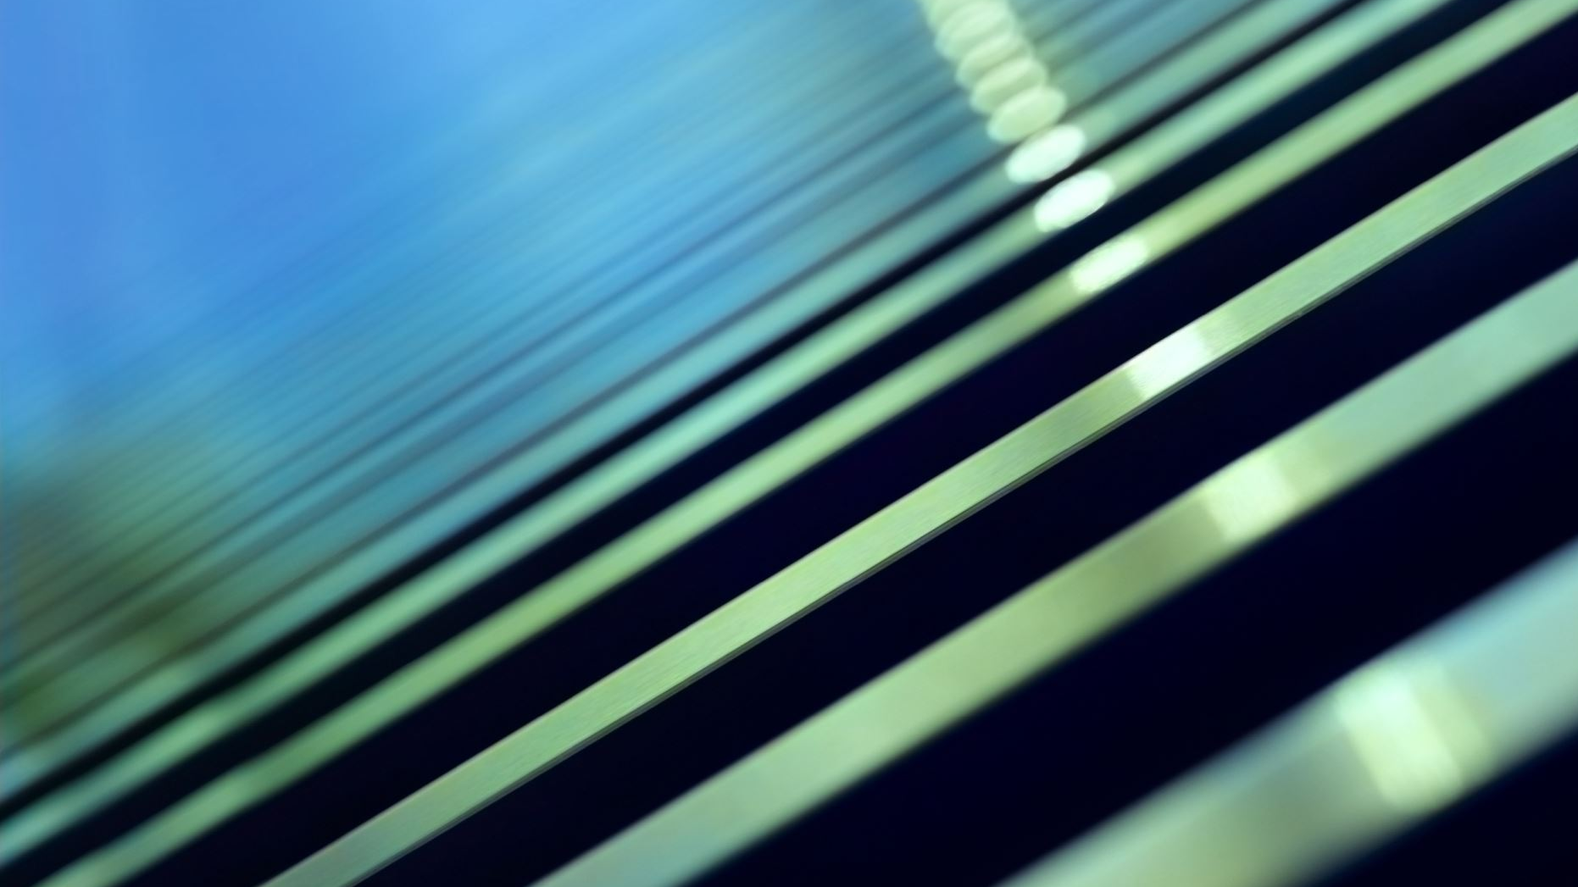
Fonti:
https://it.m.wikipedia.org/wiki/Casin%C3%B2_di_Monte_Carlo
https://upload.wikimedia.org/wikipedia/commons/thumb/1/16/Casin%C3%B2_-_panoramio.jpg/260px-Casin%C3%B2_-_panoramio.jpg
https://www.monte-carlo.mc/static/img/content/casino-montecarlo.jpg
https://www.lottomatica.it/casino/news-eventi/curiosita-sui-casino
https://it.wikipedia.org/wiki/Casin%C3%B2_di_Monte_Carlo
https://casino.giocodigitale.it/it/blog/casino/roulette-grandi-vincite-casino
Association Sportive de Monaco Football Club - Wikipedia
Gran Premio di Monaco - Wikipedia
Formula 1: i pronostici sul Gran Premio di Monaco - Il Veggente

